Slide 1
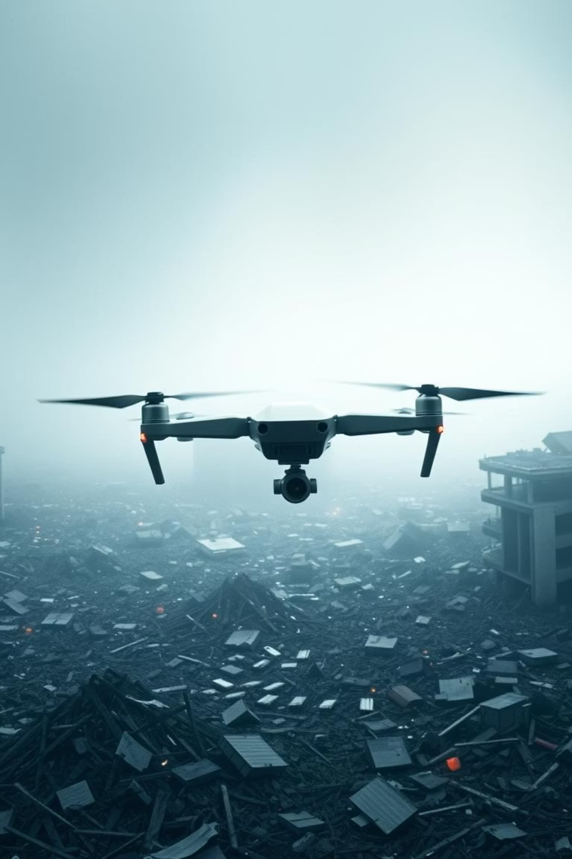
Afet Durumlarında İHA'ların Etkin Kullanımı İçin Algoritma Araştırması ve Simülasyon Ortamında Analizi
Umut Engin Berkkan & Ubeydullah AK

Slide 2
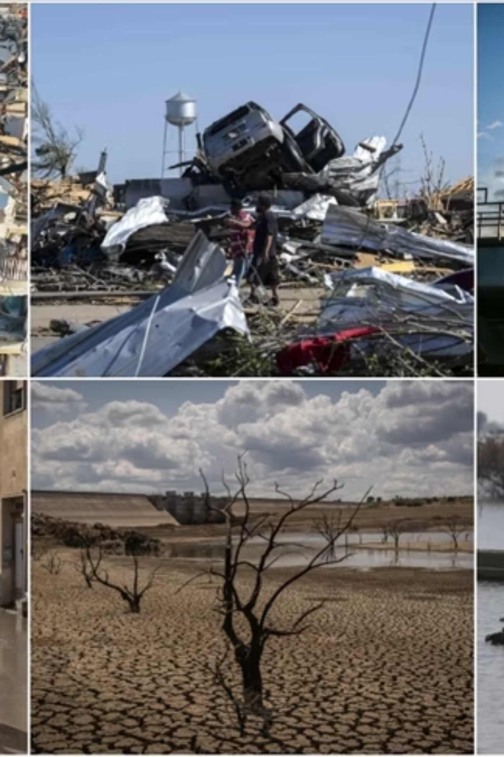
Doğal Afetler
Doğal afetler, insan yaşamını ve çevreyi derinden etkileyen yıkıcı olaylardır. Bu tür durumlarda hızlı ve etkili müdahale, can kaybını en aza indirmek ve hasarı sınırlamak için hayati önem taşır. İnsansız Hava Araçları (İHA'lar), afet bölgelerinde keşif, haritalama, iletişim ve hatta yardım malzemesi taşıma gibi birçok alanda potansiyel sunmaktadır.

Slide 3

İHA İLE İLAÇLAMA
İHA'lar, afet sonrası salgın hastalık riskini azaltmak amacıyla ilaçlama gibi görevlerde de kullanılabilir. Geniş alanların hızlı ve verimli bir şekilde ilaçlanması, geleneksel yöntemlere göre daha güvenli ve etkilidir. Bu, özellikle erişimi zor veya tehlikeli bölgelerde büyük avantaj sağlar.

Slide 4

AMACIMIZ
Doğadan esinlenen sürü zekası algoritmalarını çeşitli senaryolar dahilinde koşturup performansları hakkında fikir sahibi olmak.
Hazırlık evresindeki konum farklılıklarının genel performans üzerindeki etkisini ölçmek.

Slide 5

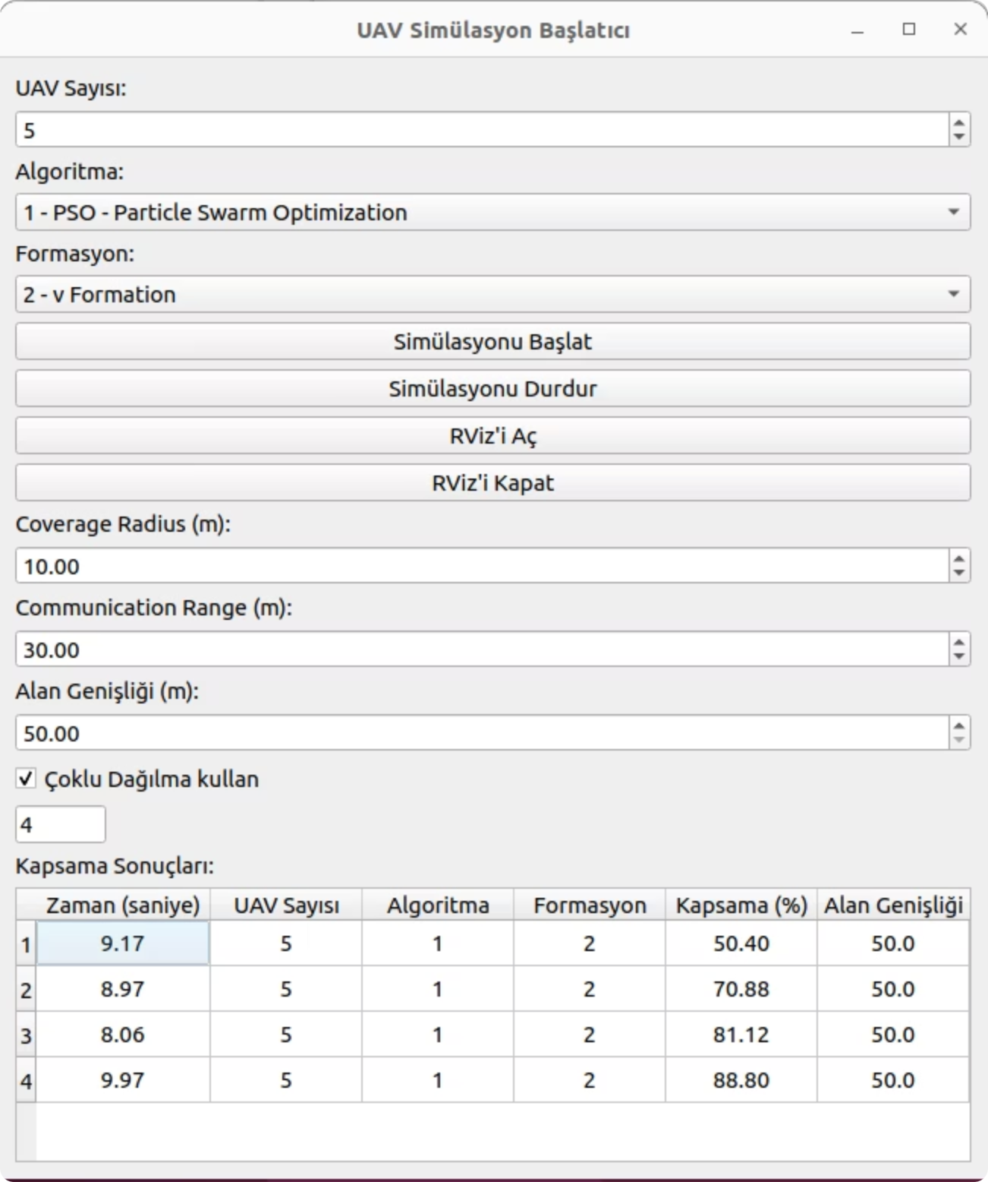
Bu görsel, İHA'ların afet durumlarında nasıl bir dağılım sergileyebileceğini ve kapsama alanlarını göstermektedir. Simülasyon ortamında bu tür dağılımların etkinliği, farklı algoritmalar ve parametreler kullanılarak analiz edilmektedir.

Slide 6
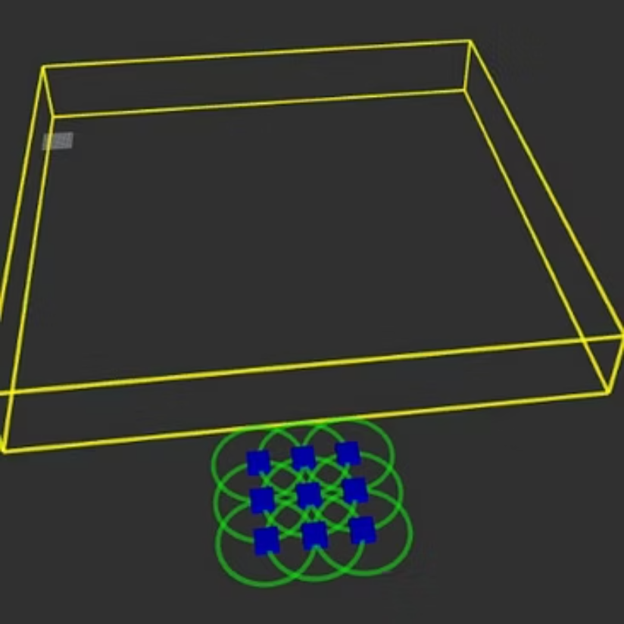
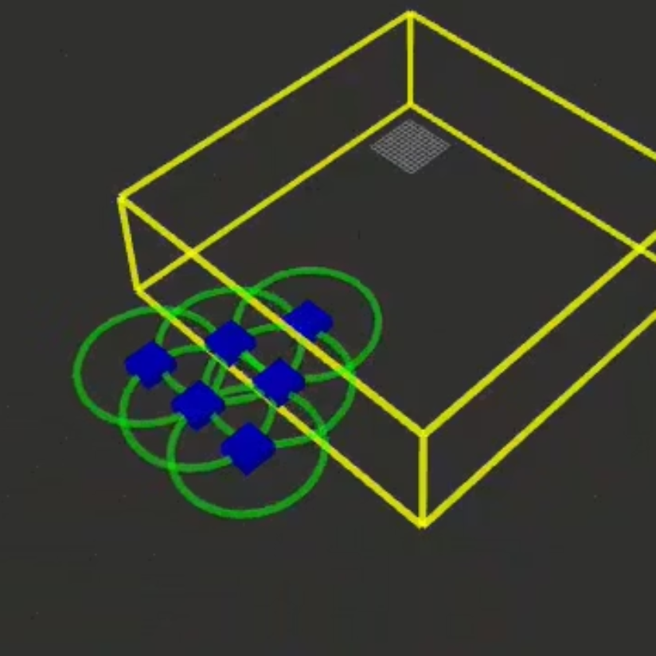
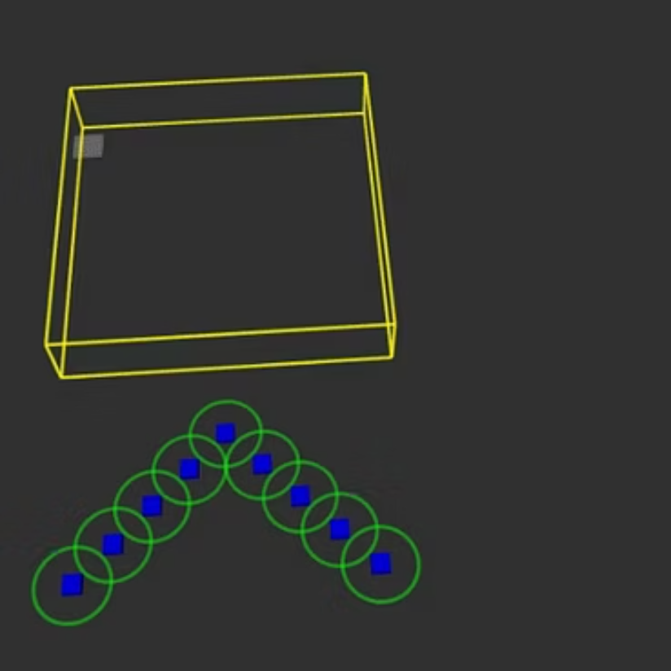
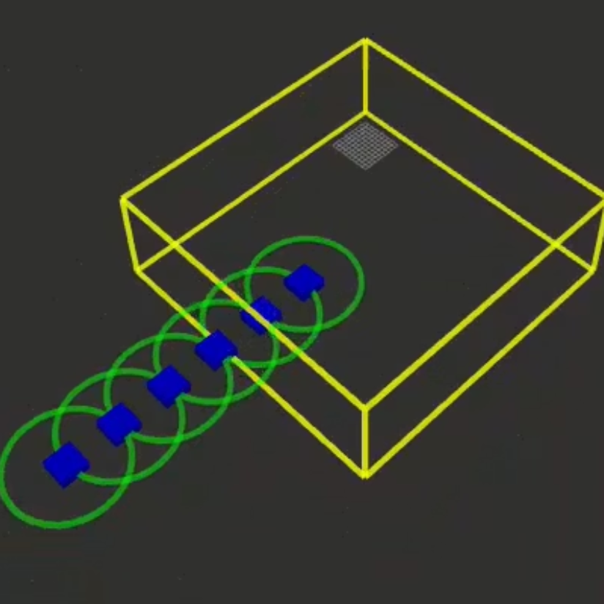
Formasyonlar
İHA'ların afet bölgelerinde daha etkin çalışabilmesi için farklı formasyonlar kullanılmaktadır. Bu formasyonlar, İHA'ların birbirleriyle olan konumlarını ve hareketlerini optimize ederek daha geniş bir alanı kapsamasını veya belirli bir görevi daha verimli bir şekilde yerine getirmesini sağlar. Görselde farklı İHA formasyonları örnekleri sunulmuştur.

Slide 7
ALGORİTMALAR
Parçacık Sürü Optimizasyonu (PSO)
Karınca Kolonisi Optimizasyonu (ACO)
Sürü Hareket Algoritması (SMA - Boids Temelli)
Gri Kurt Optimizasyonu (GWO)
Balina Optimizasyonu Algoritması (WOA)
Guguk Kuşu Arama (Cuckoo Search – CS)
Bu algoritmalar, doğadan esinlenerek geliştirilmiş sürü zekası algoritmalarıdır. İHA'ların afet durumlarında otonom olarak hareket etmesini, görevleri optimize etmesini ve birbirleriyle işbirliği yapmasını sağlamak için kullanılırlar. Her algoritmanın kendine özgü avantajları ve dezavantajları bulunmaktadır.

Slide 8
Parametreler
Kapsama alanı
Algoritma
İletişim menzili
Alan Genişliği
Formasyon
İHA sayısı
İHA'ların afet durumlarındaki performansını etkileyen çeşitli parametreler bulunmaktadır. Bu parametreler, simülasyon ortamında değiştirilerek algoritmaların farklı koşullar altındaki davranışları ve etkinlikleri analiz edilir. Kapsama alanı, iletişim menzili, formasyon, kullanılan algoritma, alan genişliği ve İHA sayısı gibi faktörler, genel performansı doğrudan etkiler.

Slide 9

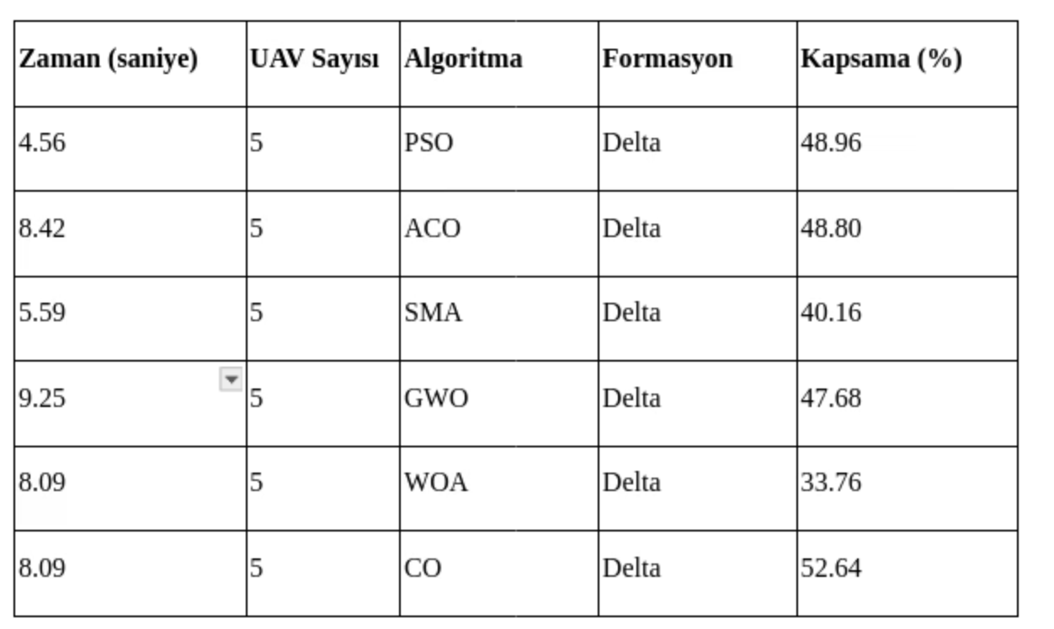
Senaryo 1 – Temel Test Senaryosu
Bu senaryoda 5 İHA, Delta formasyonunda tek dağılma şeklinde tüm algoritmalarla test edilmiştir. Alan genişliği 50 metre, kapsama yarıçapı 10 metre ve iletişim menzili 20 metre olarak belirlenmiştir. Bu temel senaryo, algoritmaların başlangıç performanslarını ve farklı koşullar altında nasıl davrandıklarını anlamak için bir referans noktası sağlar.

Slide 10

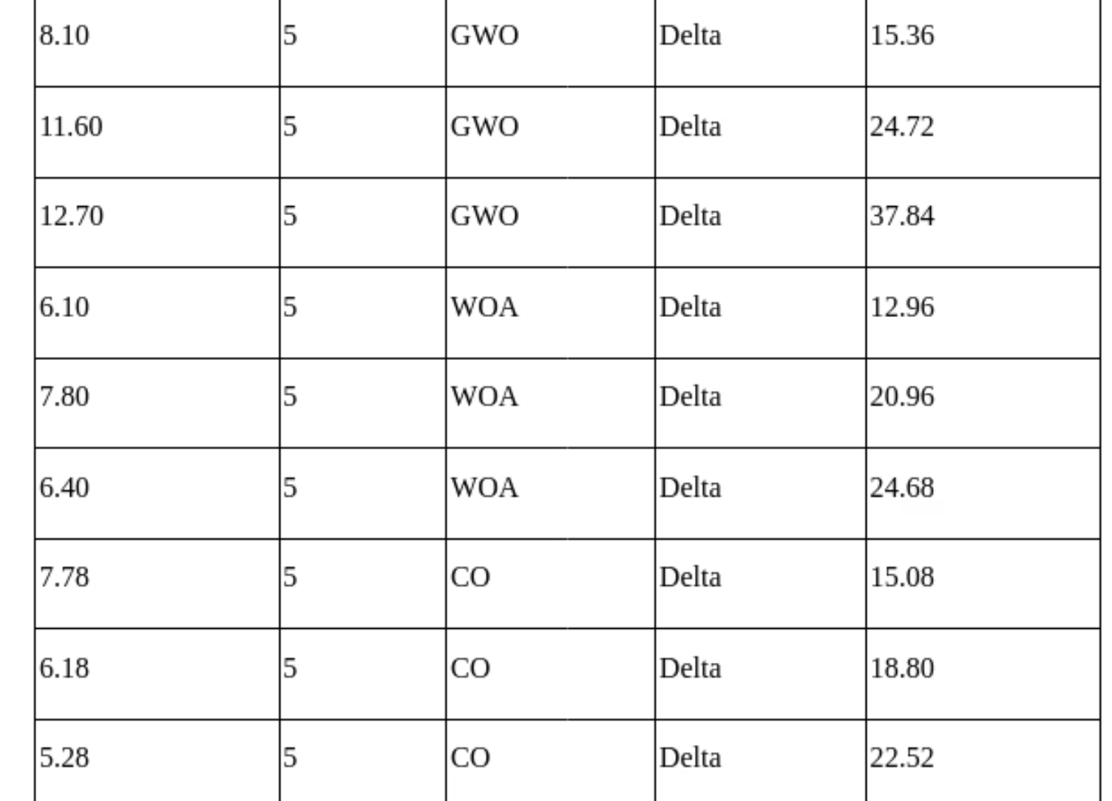
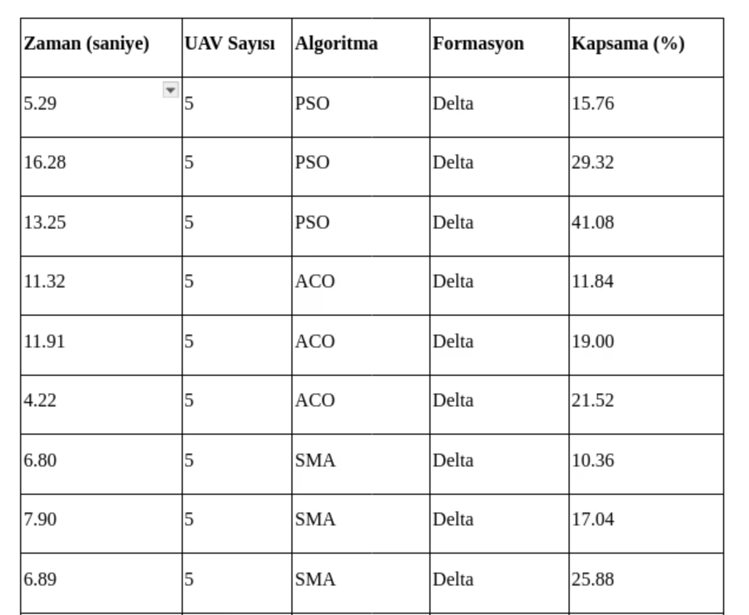
Senaryo 2 – Çoklu Dağılma
Bu senaryoda 5 İHA, Delta formasyonunda 3 iterasyonlu çoklu dağılma şeklinde tüm algoritmalarla test edilmiştir. Alan genişliği 100 metre, kapsama yarıçapı 10 metre ve iletişim menzili 20 metre olarak belirlenmiştir. Çoklu dağılma senaryosu, İHA'ların daha karmaşık ve dinamik afet ortamlarında nasıl performans gösterdiğini değerlendirmek için tasarlanmıştır.

